Slide 1
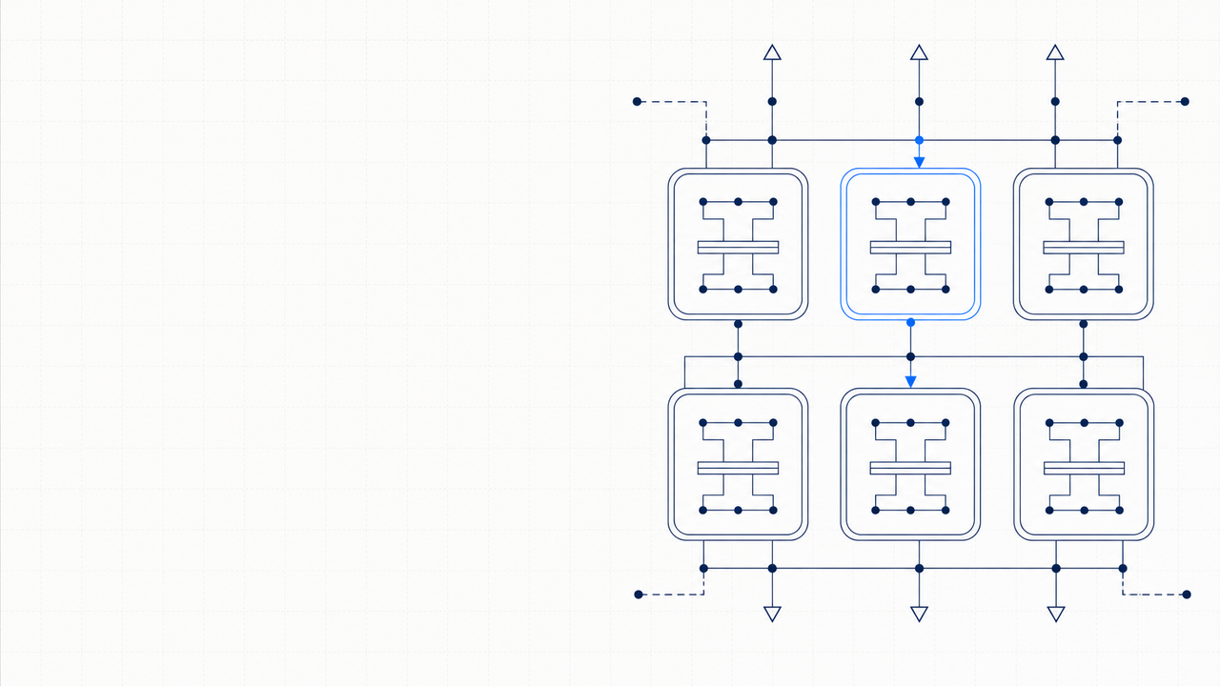
GRIDBRIEF
企业AI营销
闭环主轴
工作台
数据整合
数据整合×AI分析×自动化执行×效果度量
AI分析
一站闭环，让每笔预算都指向增长
自动化执行
企业AI营销工作台
现状概览
核心风险
效果度量
面向管理层：用一个统一工作台连接数据、洞察、投放与复盘，降低增长决策的不确定性。
product-launch · 企业级 SaaS 方案
01
Notes:
企业AI营销工作台
数据整合×AI分析×自动化执行×效果度量——一站闭环，让每笔预算都指向增长。
• 企业AI营销工作台
• 现状概览
• 核心风险

Slide 2
模块目录
核心议题
本次简报聚焦决策层必须回答的五个关键问题，
管理层决策视角
每部分均先给出结论与风险。
每部分先看结论，再看风险与依据
01
03
05
碎片化正在
02
SaaS 工作台
04
90 天启动
吃掉ROI
统一数据、
还是自建
先行客户的
与风险缓释
识别数据断层、
洞察与行动
比较时间、成本
量化成果
明确上线节奏
预算浪费与
理解 AI 工作台
与治理风险
建立投资回报
与组织配合
窗口期压力
的能力模型
判断基准
议程逻辑：现状压力 → 能力模型 → 路径选择 → 价值验证 → 落地计划
企业 AI 营销工作台
02
Notes:
核心议题
本次简报聚焦决策层必须回答的五个关键问题，每部分均先给出结论与风险。
• 碎片化营销数据如何侵蚀ROI，以及AI破局的窗口期
• AI驱动的统一数据、洞察与行动的能力模型
• SaaS工作台vs自建拼凑——时间、成本、风险对比
• 先行客户的量化成果与投资回报基准

Slide 3
关键判断
碎片化正在吃掉你的利润
3–5天
12+
1
平均CMO每周浪费1.5天在跨渠道数据核对而非决策
营销数据散落在12+个系统，
分析滞后周期
手动分析滞后3-5天，而市场窗口
系统割裂了增长视图
1.5天
以小时计——这是当前团队
无法突破的效率天花板。
每周用于数据核对
8–15%
因数据延迟导致错失的实时优化机会，
2
年化收入损失可达8-15%
实时优化损失收入
3
仅12%的企业认为其营销投入
能在24小时内转化为可执行洞察
结论： 当前问题不是“缺少报表”，而是缺少把数据、判断与执行连成闭环的统一工作台。
企业 AI 营销工作台
03
Notes:
碎片化正在吃掉你的利润
营销数据散落在12+个系统，手动分析滞后3-5天，而市场窗口以小时计——这是当前团队无法突破的效率天花板。
• 平均CMO每周浪费1.5天在跨渠道数据核对而非决策
• 因数据延迟导致错失的实时优化机会，年化收入损失可达8-15%
• 仅12%的企业认为其营销投入能在24小时内转化为可执行洞察

Slide 4
系统比较
两条路径，两种结局
左栏是多数企业正在走的路；右栏是AI营销工作台提供的闭环路径。
决策的差异在于实现增长的时间与风险。
从“项目交付”切换到“持续增长系统”
当前状态
AI 工作台方案
自建拼凑与多工具协同
一体化SaaS决策引擎
数据整合
数据整合
需 6–9 个月完成系统打通
决策差异的本质
四周内完成多源数据接入
6–9月
AI 分析
AI 分析
能力依赖稀缺算法与工程人才
传统打通周期
预置行业AI模型，即开即用
4周内
自动化执行
平台接入上线
自动化执行
自动化孤岛运行，跨渠道断裂
时间越长，试错成本越高；闭环越完整，增长越可复制
自动化闭环联动全域触达
效果度量
效果度量
效果归因模糊，复盘滞后
统一指标体系与全域度量
关键变量对比
不同路径影响
企业 AI 营销工作台 · product-launch
04 / 08
Notes:
两条路径，两种结局
左栏是多数企业正在走的路；右栏是AI营销工作台提供的闭环路径。决策的差异在于实现增长的时间与风险。
• 数据整合需6-9个月，AI能力依赖稀缺人才，自动化孤岛运行，效果归因模糊
• 四周内完成多源数据接入，预置行业AI模型即开即用，自动化闭环与全域度量
• 关键变量对比
• 不同路径影响

Slide 5
PROOFGRID
先行者的成绩单
以下来自同体量企业的真实运行数据，全部在90天内达成。
某快消集团
某连锁零售
某金融科技
DATA × AI OFFER
AUTOMATION × ORCHESTRATION
GENAI × ATTRIBUTION
+22%
5天→4小时
-34%
月度复购率提升
活动上线周期压缩
合规投放点击成本下降
接入9个渠道数据后，
跨渠道营销编排自动化后，
AI内容生成结合效果归因，
定向促销使ROI从1:2.3升至1:5.8
季度人力成本节省240工时
实现零合规事故稳定投放
数据整合
自动化执行
效果度量
证明逻辑：数据整合打底，AI分析与自动化放大执行效率，最终通过归因与度量锁定收益。
企业 AI 营销工作台 · 05
evidence page
Notes:
先行者的成绩单
以下来自同体量企业的真实运行数据，全部在90天内达成。
• 接入9个渠道数据后，AI驱动的定向促销使月度复购率提升22%，ROI从1:2.3升至1:5.8
• 自动化跨渠道营销编排将活动上线时间从5天压缩至4小时，季度人力成本节省240工时
• AI内容生成+效果归因让合规投放的点击成本降低34%，且零合规事故

Slide 6
SIGNALCOUNT
06 / 08
投资回报仪表盘
基于已交付项目的加权平均数据，保守估算。
12个月平均ROI
投资回收期
营销运营效率提升
归因错误率下降
320%
<4
5.2×
效率提升直接压缩活动上线周期
−67%
个月
含订阅、集成与轻度定制成本
基于增量毛利计算
从数据到执行的时间压缩
AI级联归因替代末次点击模型
利润释放快于预算消耗
前两个季度即可完成回本
同等团队可支撑更多活动并发
预算调度更接近真实增量贡献
管理层关注的四个压力信号
ROI
PAYBACK
OPS
ATTRIBUTION
320% 12个月平均ROI
<4 个月 投资回收期
5.2× 营销运营效率提升
−67% 归因错误率下降
更准的归因，通常最先释放预算效率
核心来自更高转化率、预算浪费减少
适合年度预算内分阶段落地与扩容
数据、分析、执行不再由多团队串行交接
更准确地判断渠道、客群与活动贡献
结论：
这不是“更便宜的营销工具”，而是把增长投入从分散试错转为可量化复利。
企业 AI 营销工作台 · SaaS 发布方案
Notes:
投资回报仪表盘
基于已交付项目的加权平均数据，保守估算。
• 12个月平均ROI
• 投资回收期
• 营销运营效率提升
• 归因错误率下降

Slide 7
SPREADMAP
四模块效能提升预览
各核心模块在部署后6个月的预期增益中位数。
D
效果度量
C
自动化执行
46
B
AI 分析
60
74
多触点归因与增量测试，
A
数据整合
跨渠道旅程编排、
预算再分配可解释
88
动态素材适配、
归因、人群聚类、
智能投放止损
统一 Customer360，
流失预警模型自动刷新
消除人工对账
88 / 100
74 / 100
先把数据底座打通，再逐步放大分析、执行与度量闭环，模块越靠后越依赖前置能力成熟度。
60 / 100
46 / 100
企业 AI 营销工作台
07
Notes:
四模块效能提升预览
各核心模块在部署后6个月的预期增益中位数。
• 从分散CSV/API到统一Customer360，消除人工对账
• 归因、人群聚类、流失预警模型自动刷新
• 跨渠道旅程编排、动态素材适配、智能投放止损
• ML驱动的多触点归因与增量测试，预算再分配可解释

Slide 8
推进序列
下一步行动与风险缓释
建议按模块上线、阶段验证的方式推进，每个里程碑均设可信成功标准。
第 1–30 天
第 31–60 天
第 61–90 天
持续优化
数据整合试点
AI 分析模块上线
执行与度量上线
ROI 可追踪增长闭环
3 个核心渠道接入
历史数据建模完成
全链路执行打通
最终落点
统一 API / CSV 口径
归因与人群模型上线
触达、投放、回流联动
每月联合复盘
输出首版 Customer360
完成首轮增量测试
交付首次归因报告
收益驱动迭代
风险缓释原则
每阶段只新增一个核心能力，同时绑定成功标准：接入可用、模型可验证、执行可归因、ROI 可追踪。
企业 AI 营销工作台
08
Notes:
下一步行动与风险缓释
建议按模块上线、阶段验证的方式推进，每个里程碑均设可信成功标准。
• 数据整合试点接入3个核心渠道，输出首版Customer360仪表盘
• AI分析模块上线，完成历史数据建模与首轮增量测试
• 自动化执行与效果度量上线，交付首次全链路归因报告与优化建议

